Slide 1
Óumbeðin fjarskipti í aðdraganda kosninga Opinn rafrænn fundur 7. apríl 2022

Slide 2
Lög um starfsemi stjórnmálasamtaka nr. 162/2006
2. gr. b. Vinnsla persónuupplýsinga um almenning.
„ [...] Að öðru leyti er stjórnmálasamtökum heimilt að beina efni og auglýsingum í tengslum við stjórnmálabaráttu til almennings að gættum eftirtöldum skilyrðum:
1. Skilyrðum laga um skráningu einstaklinga um notkun úrtaks úr þjóðskrá til markaðssetningar.
2. Skilyrðum laga um fjarskipti um óumbeðin fjarskipti með notkun sjálfvirkra uppkallskerfa, símbréfa eða tölvupósts, þ.m.t. hvers konar rafrænna skilaboða.
3. Skilyrðum laga um persónuvernd og vinnslu persónuupplýsinga. [...]“

Slide 3
Óumbeðin fjarskipti
Lög nr. 81/2003 um fjarskipti (fjarskiptalög) gilda um fjarskipti, fjarskiptaþjónustu og fjarskiptanet.
Ný fjarskiptalög væntanleg (2018/1972 EECC-tilskipunin eða Kóðinn).
IX. kafli - Vernd persónuupplýsinga og friðhelgi einkalífs.
Í 46. gr. fjarskiptalaga er fjallað um óumbeðin fjarskipti.
Byggir á tilskipun nr. 2002/58/EB um persónuvernd í fjarskiptum.
Efnislega samhljóða 13. gr. tilskipunarinnar.
Tilgangur er að takmarka ónæði.
Óumbeðin fjarskipti ekki sérstaklega skilgreind.

Slide 4
46. gr. fjarskiptalaga
„Notkun sjálfvirkra uppkallskerfa, símbréfa eða tölvupósts, [þ.m.t. hvers konar rafrænna skilaboða (SMS og MMS)], fyrir beina markaðssetningu er einungis heimil þegar áskrifandi hefur veitt samþykki sitt fyrir fram.
Þrátt fyrir ákvæði 1. mgr. er heimilt að nota tölvupóstfang við sölu á vörum eða þjónustu fyrir beina markaðssetningu á eigin vörum eða þjónustu ef viðskiptavinum er gefinn kostur á að andmæla slíkri notkun tölvupóstfanga þeim að kostnaðarlausu þegar skráning á sér stað og sömuleiðis í hvert sinn sem skilaboð eru send hafi viðskiptavinurinn ekki þegar í upphafi hafnað slíkri notkun.
Að öðru leyti en mælt er fyrir í 1. og 2. mgr. eru óumbeðin fjarskipti í formi beinnar markaðssetningar óheimil til þeirra áskrifenda sem óska ekki eftir að taka á móti þeim.
Óheimilt er að senda tölvupóst sem þátt í beinni markaðssetningu þar sem nafn og heimilisfang þess sem stendur að markaðssetningu kemur ekki skýrt fram.
Þeir sem nota almenna tal- og farsímaþjónustu sem lið í markaðssetningu skulu virða merkingu í símaskrá sem gefur til kynna að viðkomandi áskrifandi vilji ekki slíkar símhringingar í símanúmer sitt. Áskrifandi á rétt á að fá vitneskju um hvaðan þær upplýsingar koma sem liggja úthringingu til grundvallar.“

Slide 5
Hvað er „bein markaðssetning“
Í öllum málsgreinum 46. gr. fjarskiptalaga.
Er hins vegar ekki skilgreint í fjarskiptalögum né öðrum íslenskum lögum.
Afmarkar gildissvið ákvæðisins.
Sjá t.d. ákvörðun PFS nr. 22/2009
Túlkað rúmt af FST
Þarf ekki að vera í hagnaðarskyni og nær yfir hvers kyns markaðsátak.

Slide 6
Rafræn skilaboð
Sjálfvirk uppkallskerfi, símbréf og rafræn skilaboð.
3. mgr. 46. gr. fjarskiptalaga
„Að öðru leyti en mælt er fyrir í 1. og 2. mgr. eru óumbeðin fjarskipti í formi beinnar markaðssetningar óheimil til þeirra áskrifenda sem óska ekki eftir að taka á móti þeim.“
1. mgr. Heimilt þegar áskrifandi hefur veitt samþykki sitt fyrir fram.
2. mgr. Heimilt að nota tölvupóstfang við sölu á vörum eða þjónustu:
Ef um viðskiptavin er að ræða.
Samskonar vörur eða þjónusta.
Viðskiptavinur upplýstur og getur andmælt við skráningu.
Viðskiptavinur getur andmælt í hvert sinn sem skilaboð eru send.
Fjarskiptastofa getur ekki veitt undanþágu.
Ákvörðun PFS nr. 7/2018

Slide 7
Bannmerking í símaskrá
Er ekki í tengslum við 1.-3. mgr. 46. gr. fjarskiptalaga.
Skilyrði
Bein markaðssetning
Símanúmer bannmerkt í símaskrá.
Reglan óundanþæg
Ákvörðun nr. 13/2015
5. mgr. 46. gr. fjarskiptalaga
„ Þeir sem nota almenna tal- og farsímaþjónustu sem lið í markaðssetningu skulu virða merkingu í símaskrá sem gefur til kynna að viðkomandi áskrifandi vilji ekki slíkar símhringingar í símanúmer sitt. Áskrifandi á rétt á að fá vitneskju um hvaðan þær upplýsingar koma sem liggja úthringingu til grundvallar.“

Slide 8
Hver ber ábyrgð?
Hver ber ábyrgðina á fjarskiptunum?
Oft þriðja aðili sem hringir/sendir skilaboð.
Aðilinn sem kaupir þjónustuna ber ábyrgðina.
Ákvörðun PFS nr. 28/2017
Sönnunarbyrði fyrir samþykki hvílir á ábyrgðaraðila.
Ákvörðun PFS nr. 9/2018

Slide 9
Framfylgdarheimildir vegna óumbeðinna fjarskipta
74 . gr. b. fjarskiptalaga
“Ef brotið er gegn ákvæðum 46. gr. gilda ákvæði 20. gr. a, 20. gr. b, 2. mgr. 21. gr. c, 22.–25. gr., 25. gr. a og 27. gr. laga um eftirlit með viðskiptaháttum og markaðssetningu, nr. 57/2005, um málsmeðferð og heimildir Fjarskiptastofu til að framkvæma vettvangskönnun og prufukaup, grípa til aðgerða, leggja á sektir og dagsektir og krefjast lögbanns.
Ákvörðunum Fjarskiptastofu skv. 1. mgr. verður skotið til úrskurðarnefndar fjarskipta- og póstmála“
Nýmæli sem á rætur að rekja til ESB reglugerðar 2017/2394 um samvinnu milli landsyfirvalda sem bera ábyrgð á að framfylgja lögum um neytendavernd o.fl.
Samkvæmt reglugerðinni fellur ákvæði 13. gr. tilskipunar (ESB) 2002/58 um persónuvernd í fjarskiptum undir reglugerðina
Ákvörðun PFS nr. 7/2021

Slide 10
Nokkur heilræði...
Tryggja að þeir sem kjósa að fá fjarskiptasendingar hafi veitt skýrt samþykki sitt og þeir upplýstir um að slíkar sendingar geti borist.
Uppfæra útsendingarlista og yfirfara reglulega.
Athuga bannmerkingar í Þjóðskrá.
Athuga bannmerkingar í símaskrá. (upplýsingaþjónustuveitur)
Virða andmælarétt einstaklinga og fjarlægja þá af listum ef þess er óskað.
Varðveita samþykki eða skráningargögn.
Hafa samband við Fjarskiptastofu eða kíkja leiðbeiningar á heimasíðu.

Slide 11
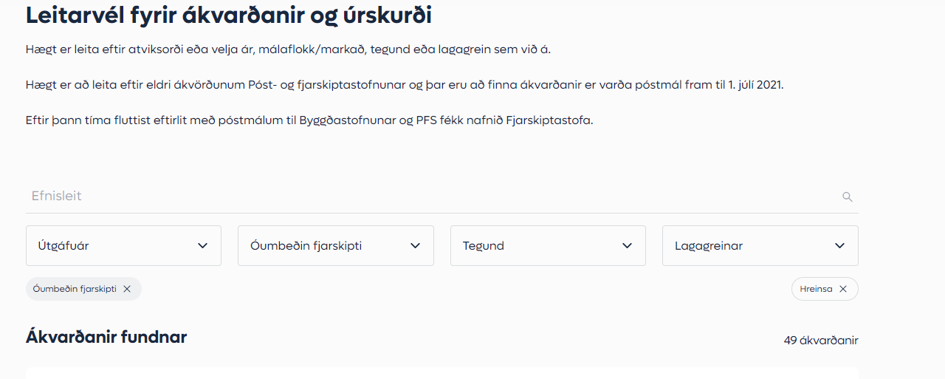
Ákvarðanir

Slide 12
fjarskiptastofa@fjarskiptastofa.is www.fjarskiptastofa.is

